Slide 1

Осенний фестиваль.
Традиционное мероприятие в ДОо.
Выполнил воспитатель:
Хвалева Ирина Николаевна
муниципальное бюджетное дошкольное образовательное учреждение
«Детский сад №180».
Осенний фестиваль.
Традиционное мероприятие в ДОУ.
Подготовил воспитатель:
Хвалева Ирина Николаевна.
муниципальное бюджетное дошкольное образовательное учреждение
«Детский сад №180».
Осенний фестиваль.
Традиционное мероприятие в ДОУ.
Подготовил воспитатель:
Хвалева Ирина Николаевна.
муниципальное бюджетное дошкольное образовательное учреждение
«Детский сад №180».
Осенний фестиваль.
Традиционное мероприятие в ДОУ.
Подготовил воспитатель:
Хвалева Ирина Николаевна.
муниципальное бюджетное дошкольное образовательное учреждение «Детский сад №180»
.
Notes:
Муниципальное бюджетное дошкольное образовательное учреждение «Детский сад №180»

Slide 2

ЦЕЛЬ: создание целостной системы взаимосвязанных мер, действий, мероприятий, направленных на всестороннее развитие личности ребёнка.
ЗАДАЧИ:
учить видеть и выделять отдельные объекты прекрасного;
развитие нравственных качеств, через совместное творчество старших и младших дошкольников в рамках осеннего фестиваля.

Slide 3
ФЕСТИВАЛЬ ТРАДИЦИОННО У НАС ПРОХОДИТ В 4 ЭТАПА:
1. Встреча Осени. Открытие вернисажа детского рисунка.
2. Выставка поделок из даров детско-родительского творчества «Огородные фантазии».
3. Работа в творческих мастерских (совместная работа старших и младших дошкольников).
4. Праздник осени «Осень, осень в гости просим».

Slide 4
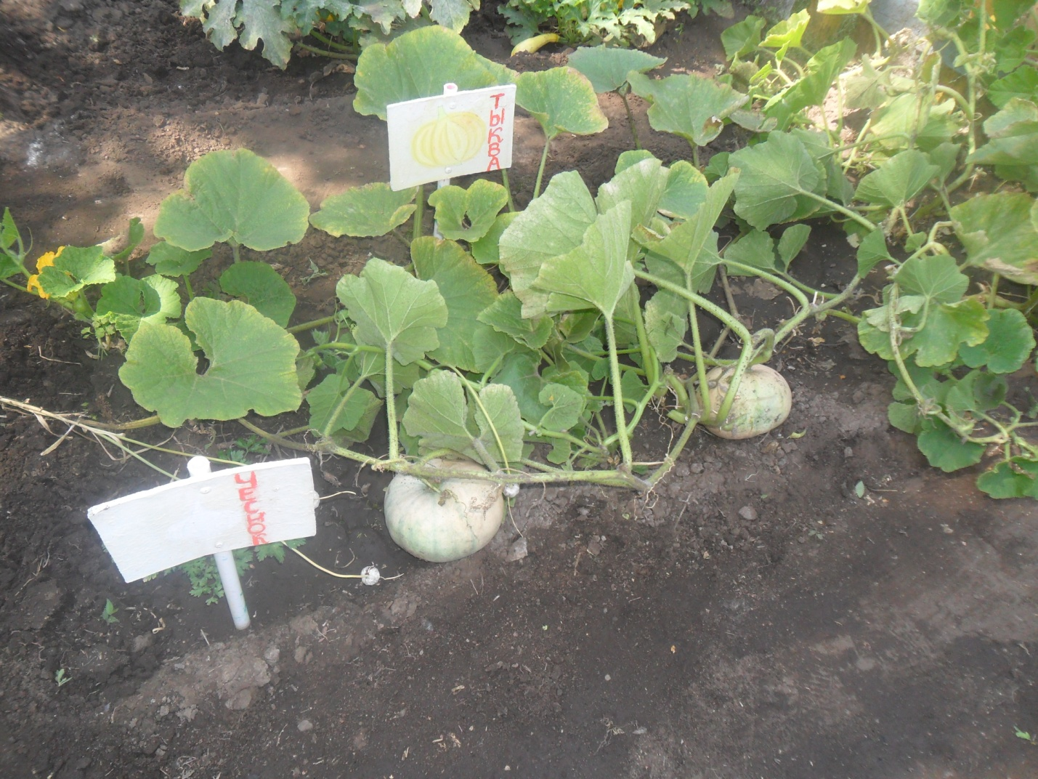
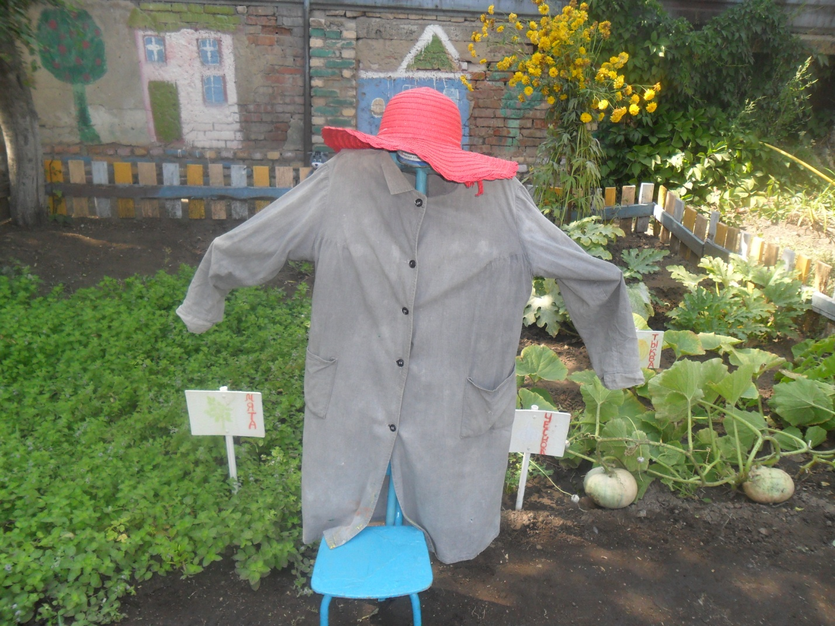
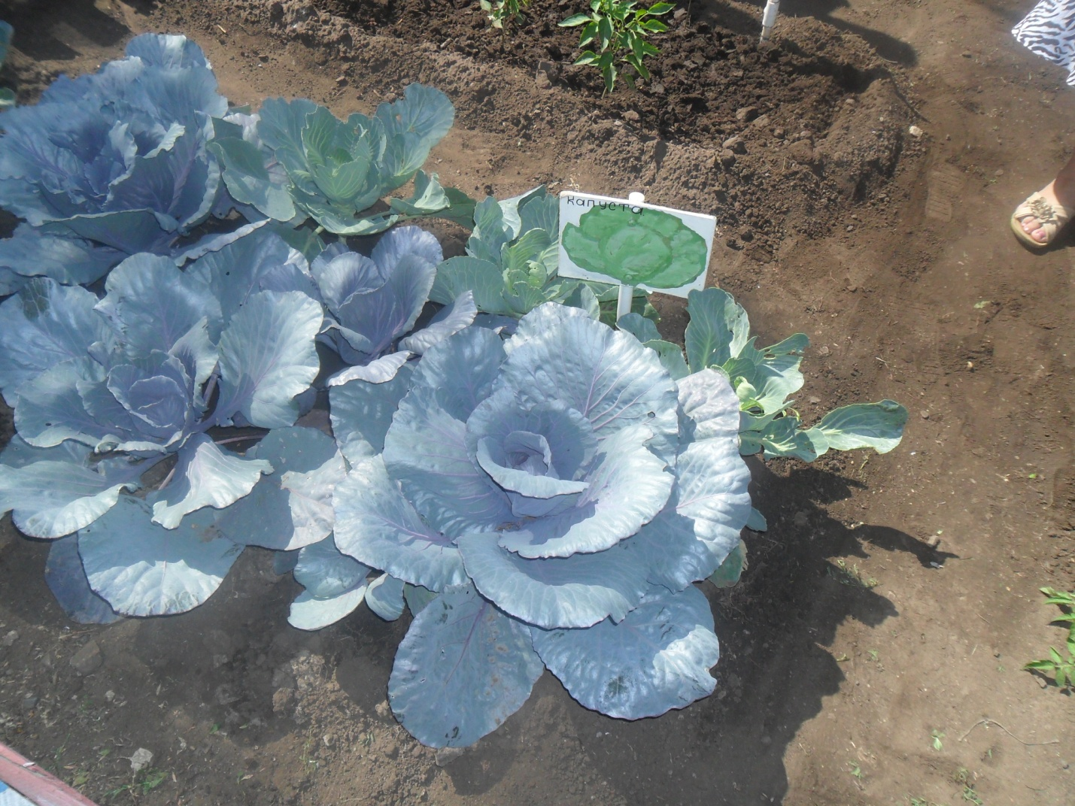
Готовиться к Празднику Осени мы начинаем еще летом.

Slide 5
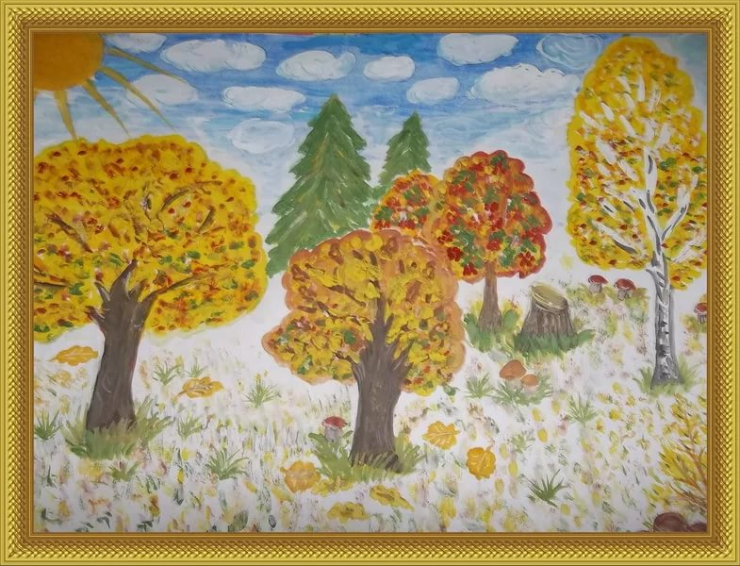
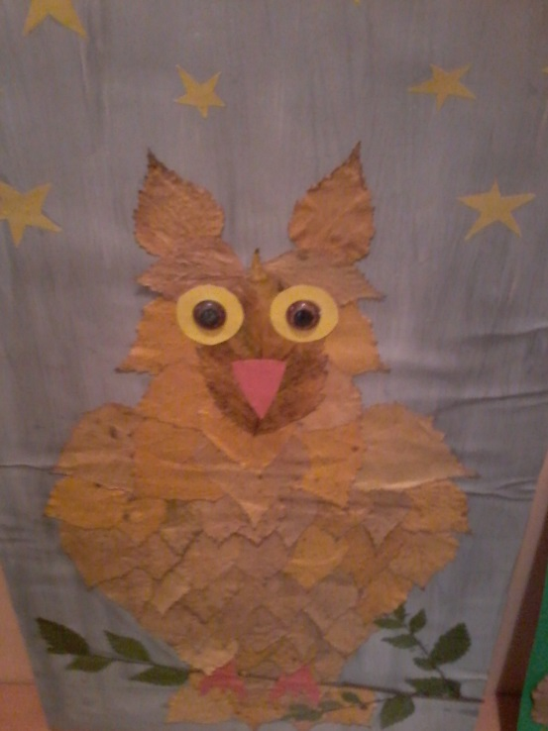
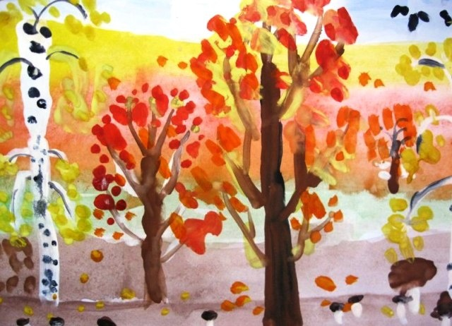
Осенний вернисаж

Slide 6
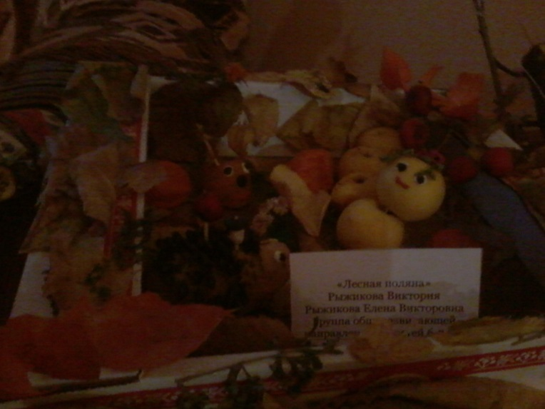
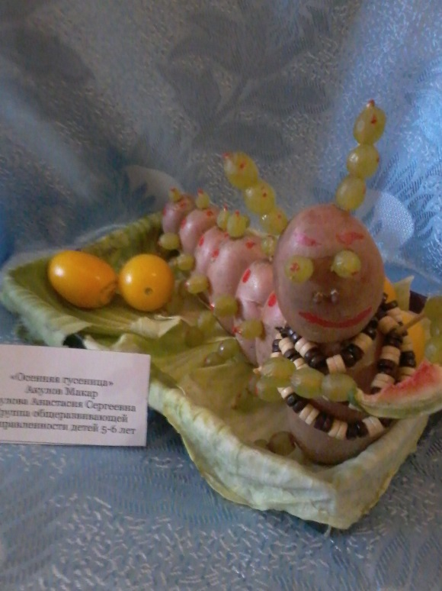
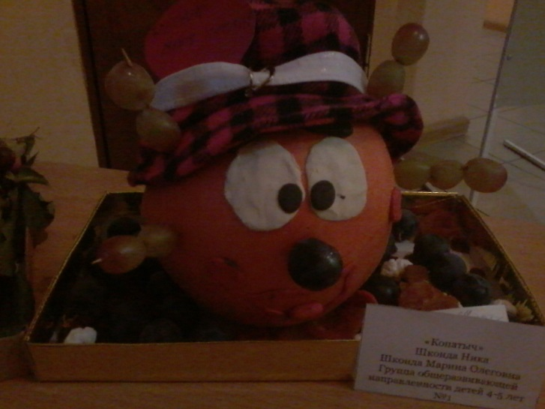
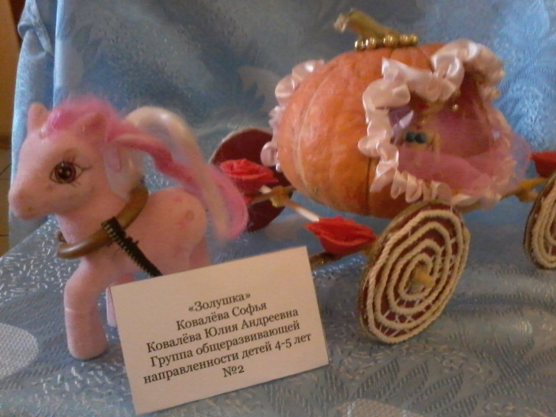
Выставка работ детско-родительского творчества «огородные фантазии»

Slide 7
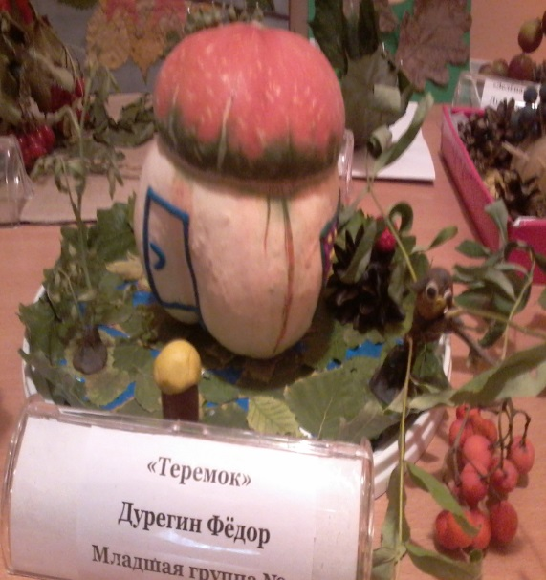
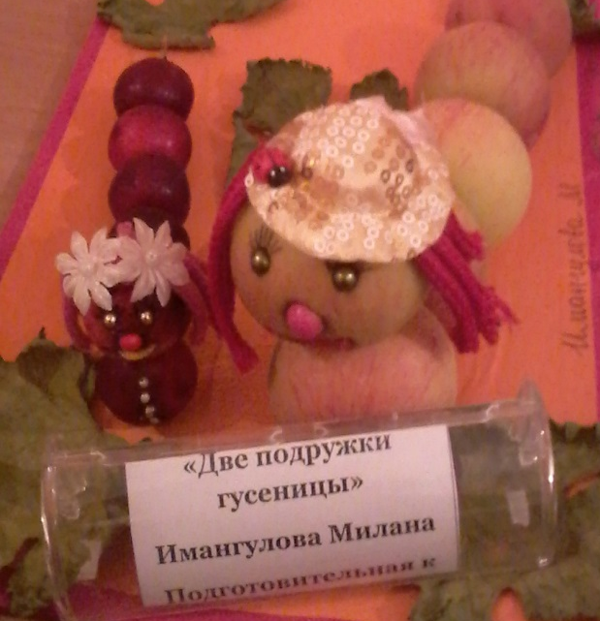
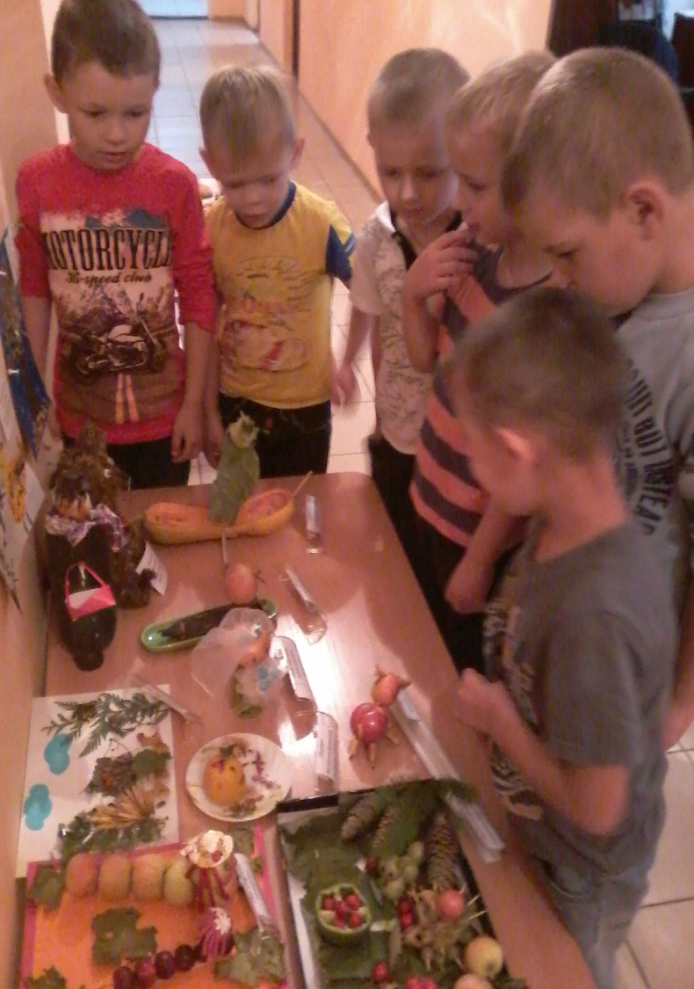
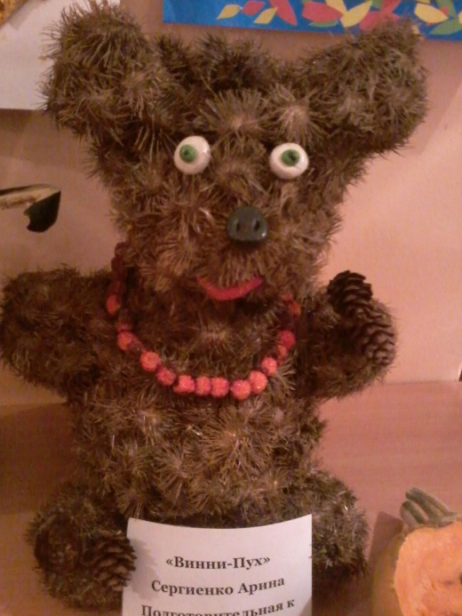
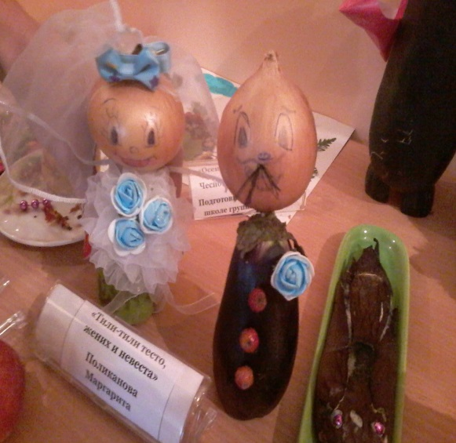

Slide 8
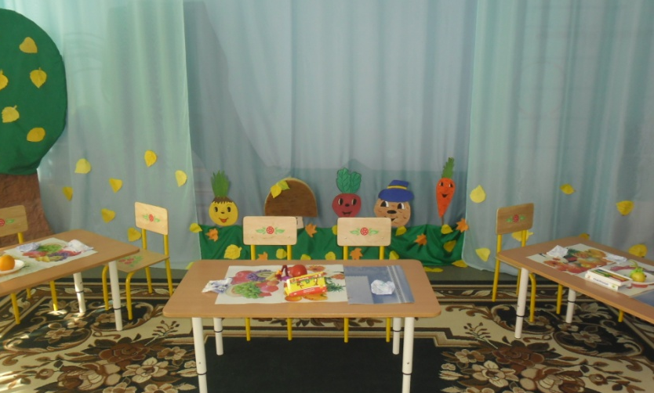
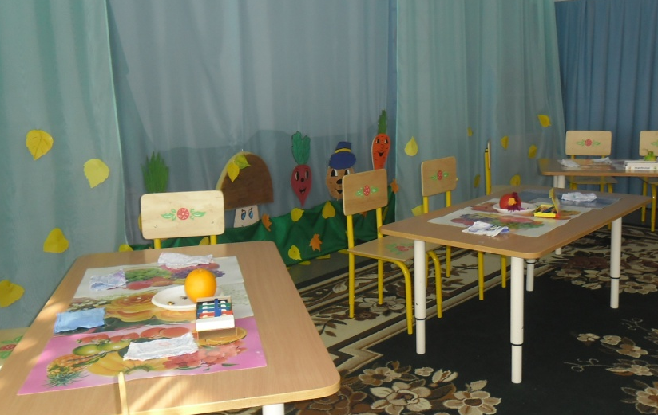
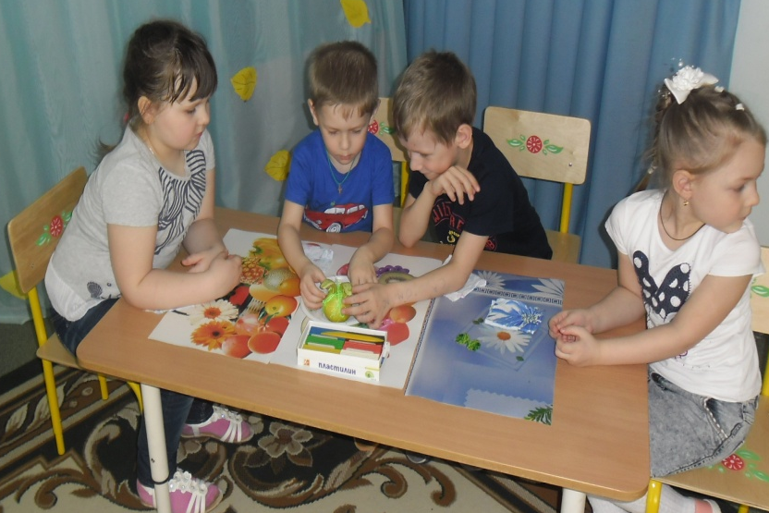
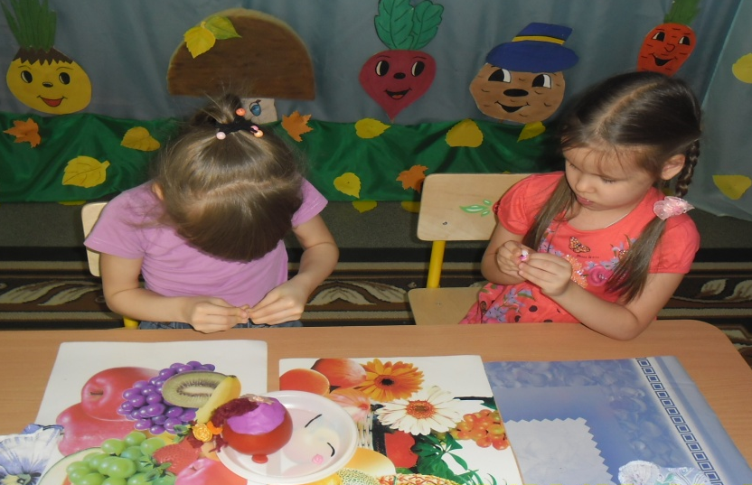
Работа в творческих мастерских «Осенние дары»

Slide 9
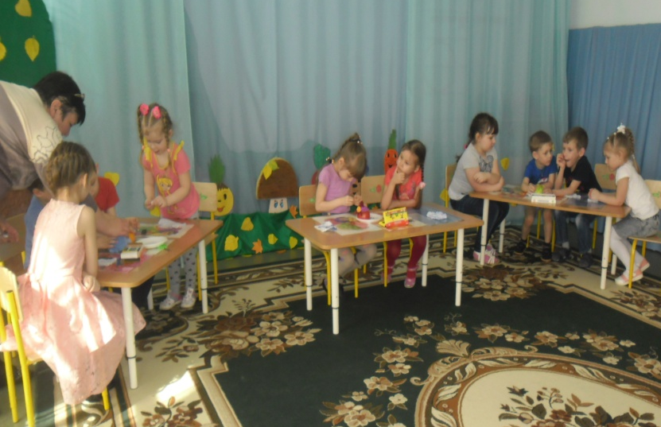
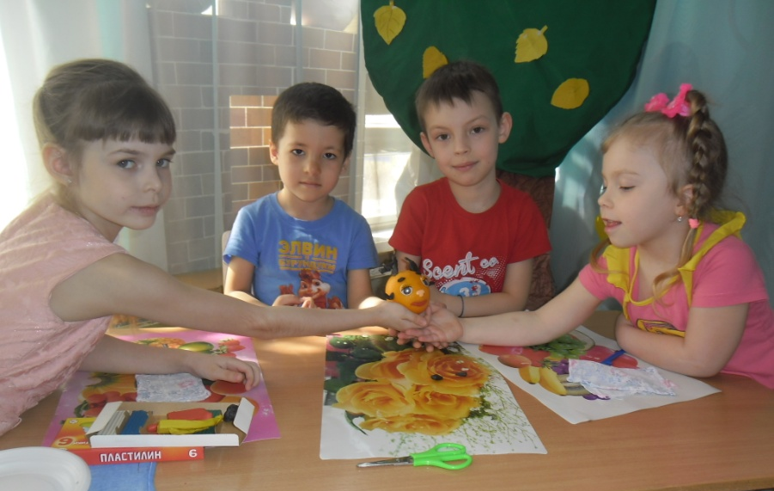
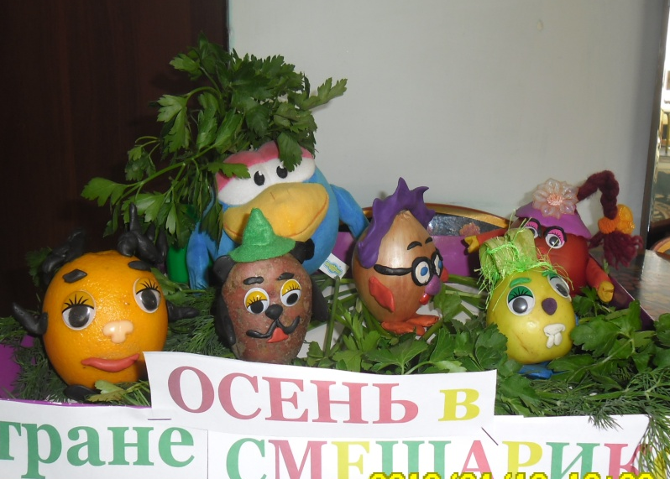
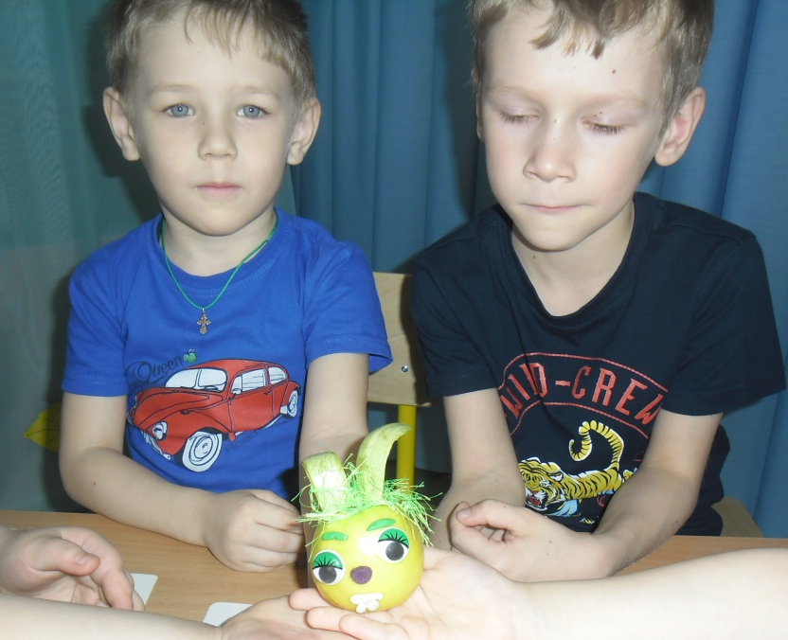
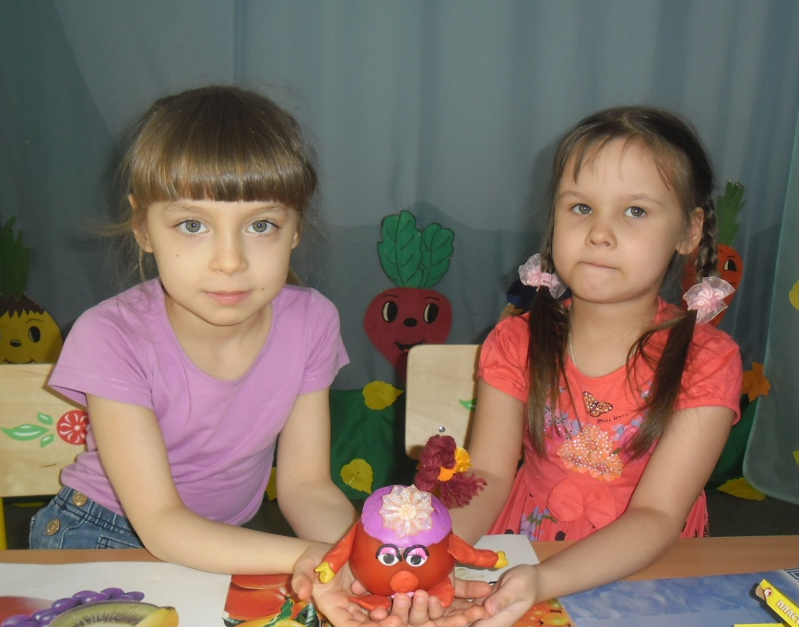

Slide 10
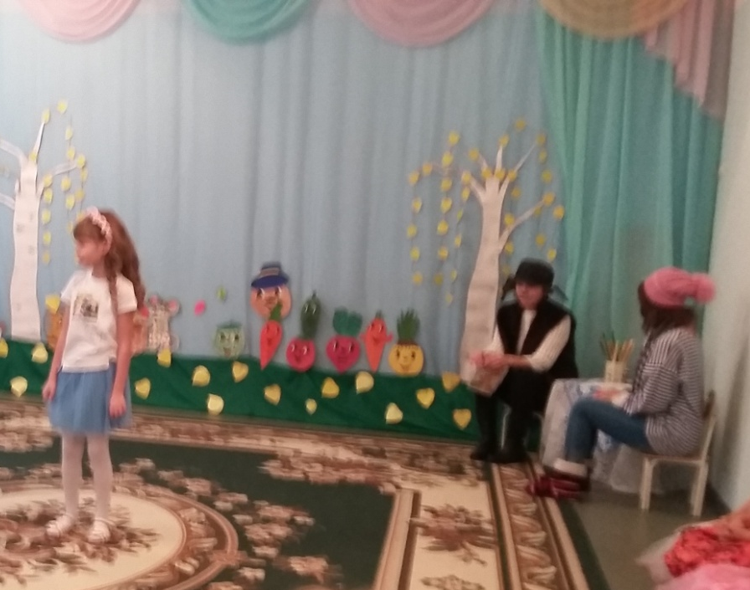
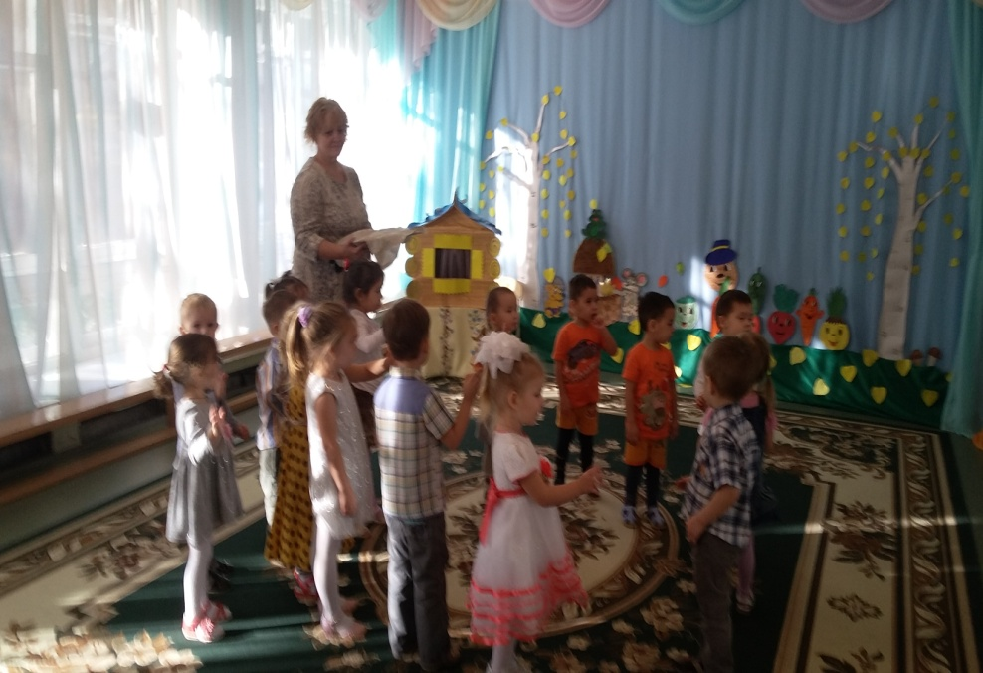
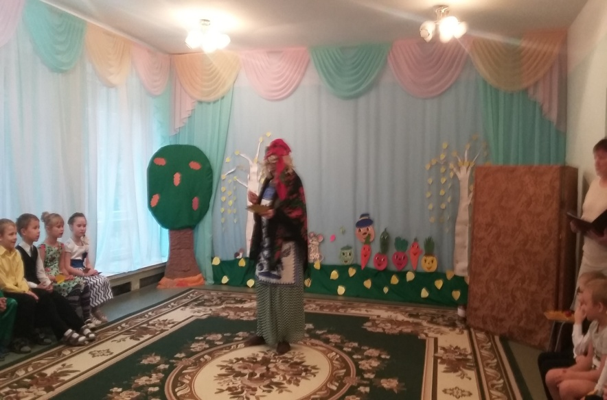
Проведение Осенних праздников

Slide 11
Нами используются разнообразные формы диссеминации (от лат. «disseminatio» – «рассеяние, распространение») осеннего фестиваля среди педагогов и общественности.
Консультации, семинары-практикумы;
Мастер-классы и педагогические мастерские;
Презентации, выставки;
Публикации на сайте ДОУ (методическая копилка; досуговый калейдоскоп и т.д.);
Форумы, ярмарки, фестивали;
Публикации в сети Интернет продуктов деятельности.

Slide 12
Спасибо за внимание

